Slide 1
Введение в статистику
Проект #2
Рекламщики
Notes:
Титульный слайд с фоном фирменного цвета

Slide 2
Синий уровень
Notes:
Титульный слайд с фоном фирменного цвета

Slide 3
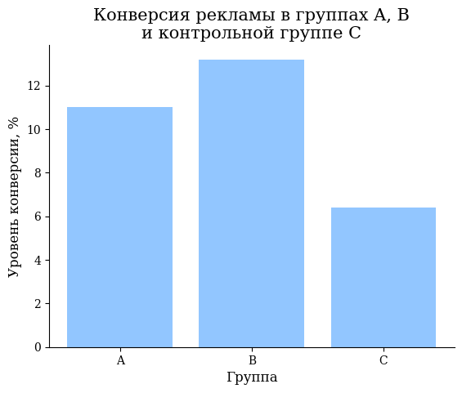
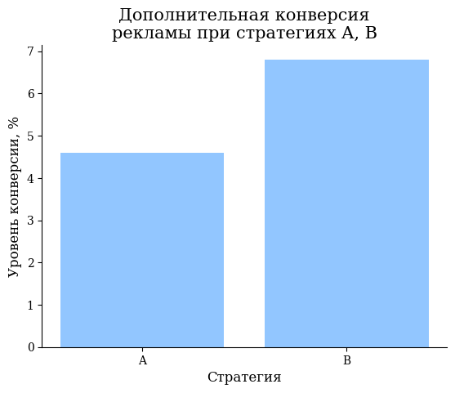
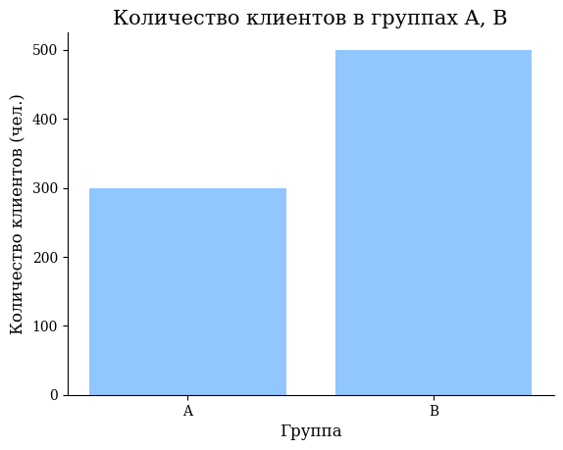

Количество клиентов и конверсия рекламы
Размер выборок
Естественная конверсия и её увеличение
Выборки для тестирования рекламных компаний не равны между собой. Для тестирования рекламы E-mail рассылками (группа B) было выбрано на 200 больше респондентов
Стратегия E-mail рассылок кажется куда более прибыльной, превосходя стратегию СМС-уведомлений по уровню конверсии почти на 2%. В любом случае, обе стратегии увеличивают естественную конверсию почти в 2 раза!

Slide 4
Красный уровень
Notes:
Титульный слайд с фоном фирменного цвета

Slide 5
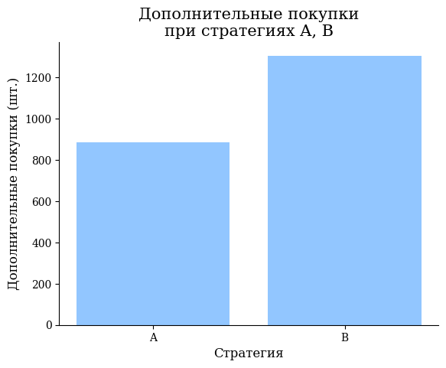
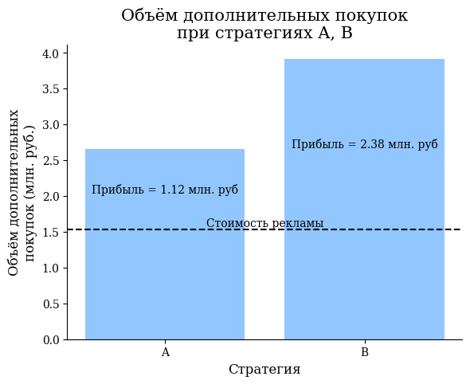
Количество покупок и их рентабельность

Slide 6
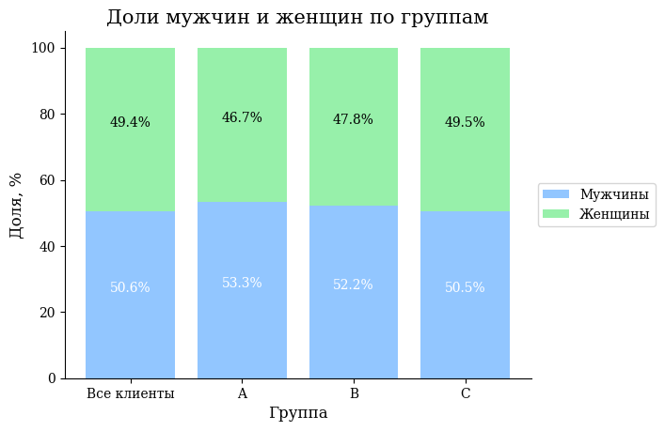
Проверка правильности тестирования стратегий: Разбиение по полу
Правильность разбиения на группы
Выборки достаточно точно отражают характеристики всех клиентов. Отклонения в процентах долей мужчин и женщин незначительны.

Slide 7
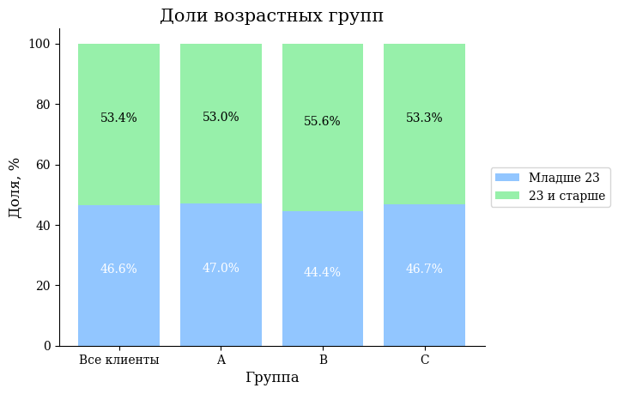
Проверка правильности тестирования стратегий: Разбиение по полу
Правильность разбиения на группы
Выборки достаточно точно отражают характеристики всех клиентов. Отклонения в процентах долей людей старше и младше 23 лет незначительны.

Slide 8
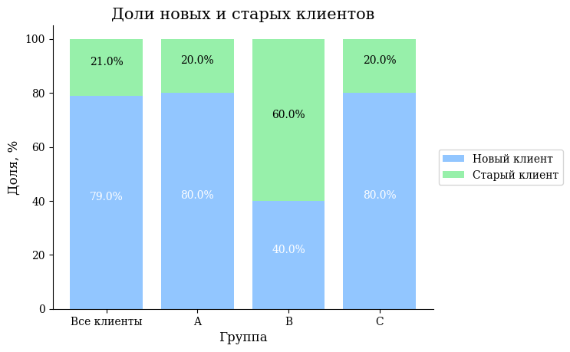
Проверка правильности тестирования стратегий: Разбиение по давности клиента
Правильность разбиения на группы
Группа A достаточно точно отражает характеристики всех клиентов. Группа B – нет. В группе B существенно больше старых клиентов, чем в общей массе покупателей. Поэтому прибыльность стратегий нужно пересчитать.

Slide 9
Чёрный уровень
Notes:
Титульный слайд с фоном фирменного цвета

Slide 10
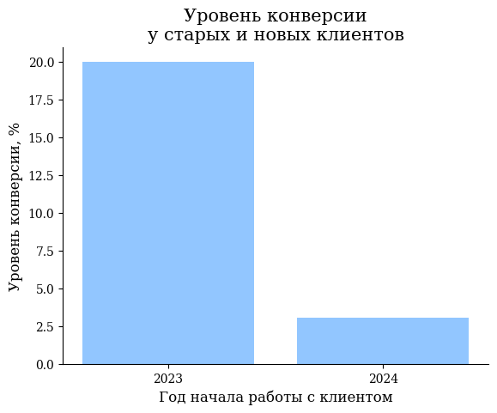
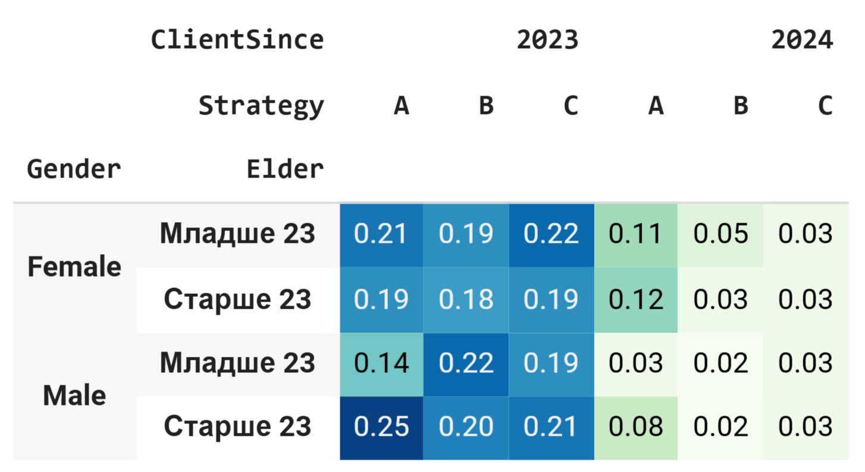
Конверсия среди групп клиентов
Разница в уровне конверсии
Конверсия внутри групп
Разница в уровне конверсии различается по годам начала работы с клиентом почти в 10 раз. Поэтому мы не можем доверять прибыльности стратегии B
Разница в уровне конверсии внутри групп рознится только у старых и новых клиентов. При разбиении на другие признаки конверсия меняется незначительно
Уровень конверсии по полу, возрасту и давности клиента

Slide 11
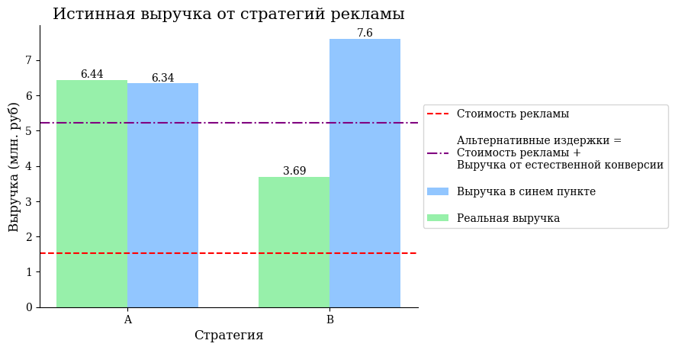
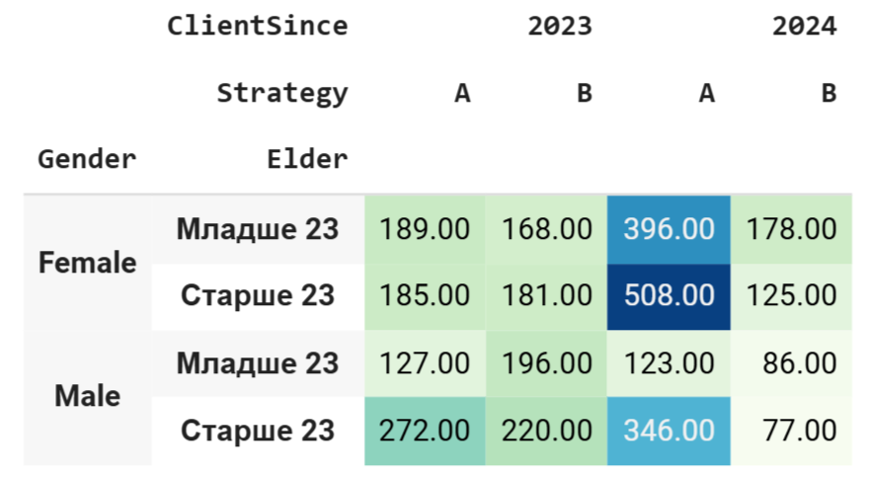
Итоговая прибыльность рекламной кампании
Итоговая прибыльность кампаний
Фокус-группа
Как и предполагалось, прибыльность кампании B была изначально рассчитана ошибочно и в итоге оказалась практически в два раза меньше. Кампания A –единственная кампания, покрывающая альтернативные издержки
В пересчёте на контрольную выборку, наиболее доходными с точки зрения количества покупок оказываются клиенты женского пола старше 23 лет. Таким образом, можно выделить наиболее приоритетную группу для рекламы: женщины, а также мужчины старше 23 лет.
Количество покупок у каждой из групп клиентов в пересчёте на контрольную группу

